Slide 1
Моделирование пассажира-потока на переходе между станциями с использованием системы имитационного моделирования РДО
Мишин Кирилл Алексеевич
Ученик лицея №1580

Slide 2
Цель проекта
Создание имитационной модели движения поездов в метро и пассажиров, расчет и предложение вариантов разгрузки данного участка метро, с целью уменьшения времени в пути.

Slide 3
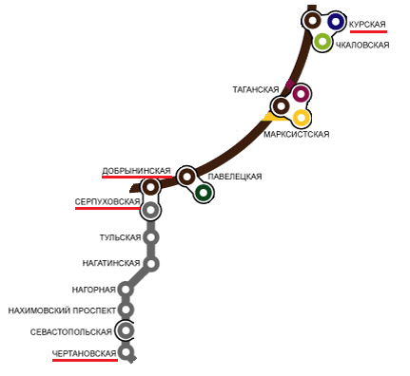
Объект моделирования

Slide 4
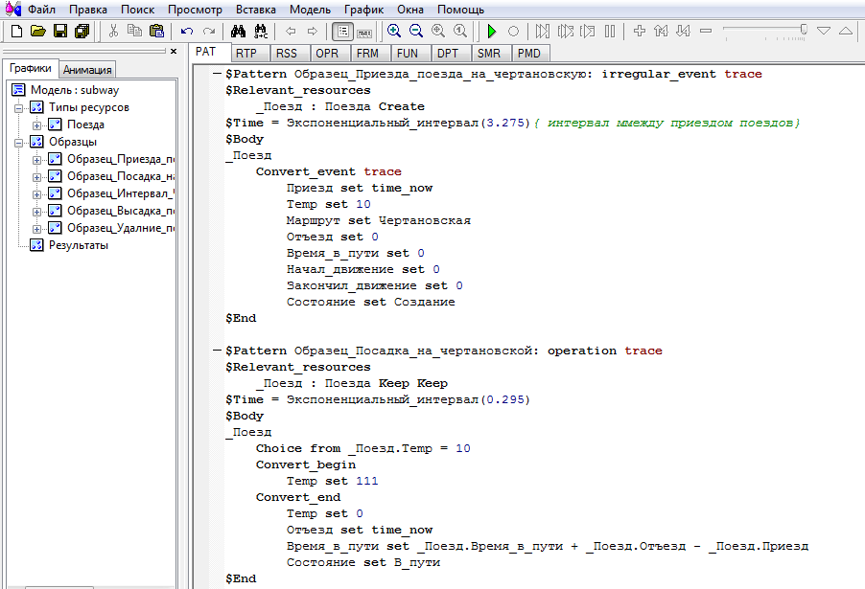
Система имитационного моделирования РДО

Slide 5
Подготовка исходных данных, замеры:
Времени между движениями поездов
Времени остановок на станциях
Времени между станциями
Времени подъема и спуска по эскалатору
Длины эскалатора на переходе
Количества людей

Slide 6
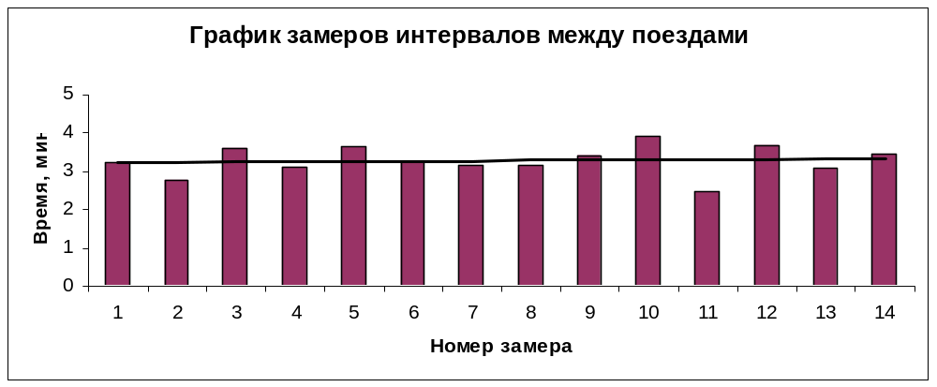
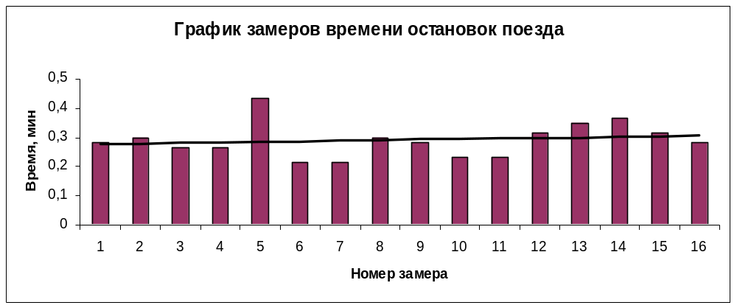

Slide 7
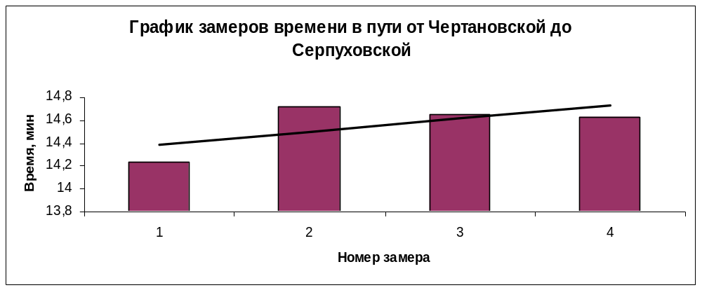
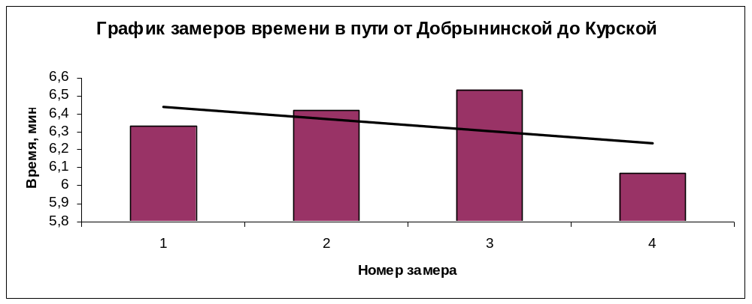

Slide 8
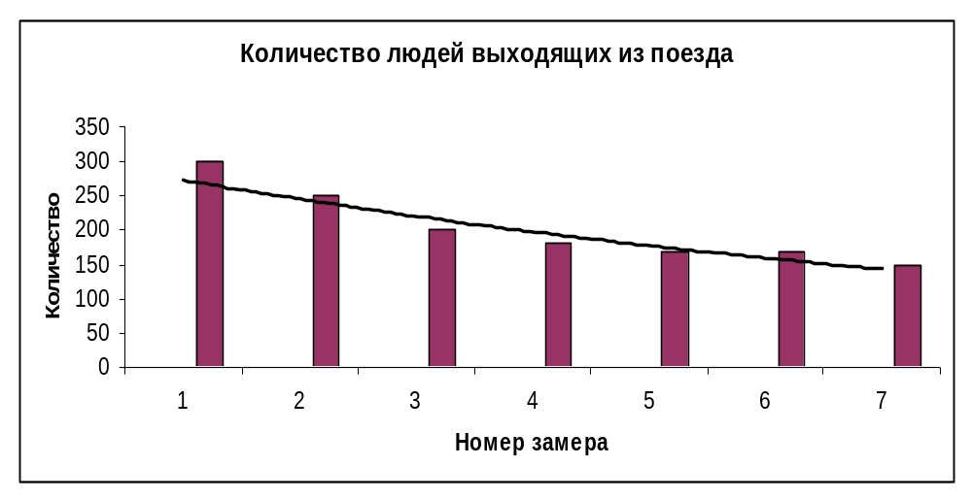
Количество людей выходящих из поезда

Slide 9
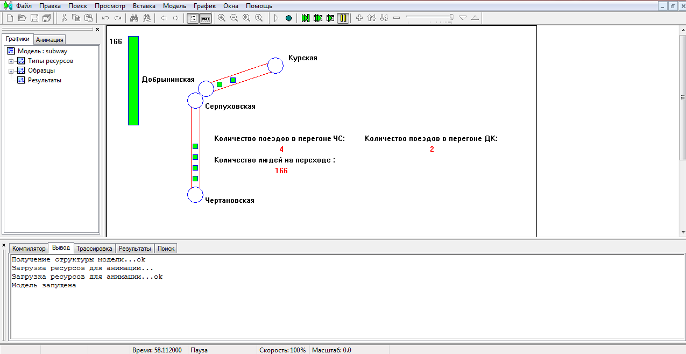
Создана адекватная модель на основе собранных данных

Slide 10
Основные части программы
1 | 2 | 3
Движение поезда от Чертановской до Серпуховской. | Переход на эскалаторе с Серпуховской на Добрынинскую | Движение поезда от Добрынинской до Курской

Slide 11
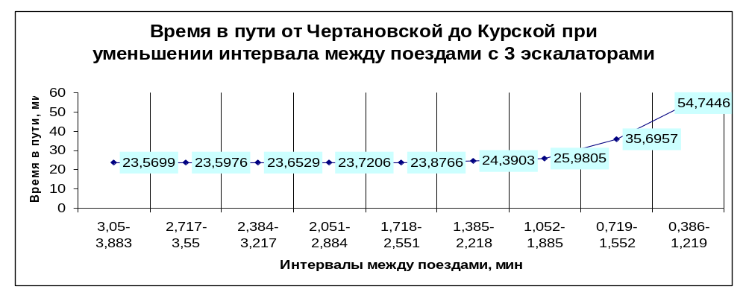
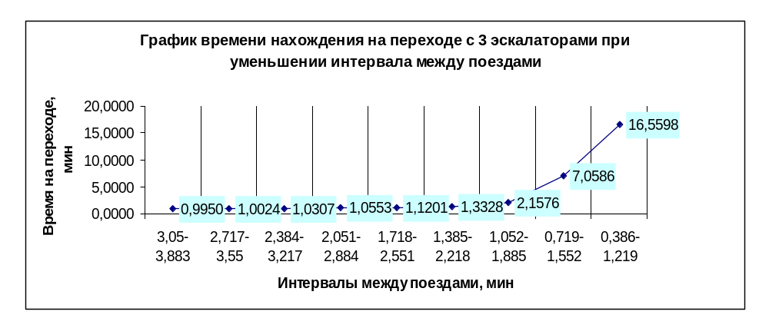

Slide 12
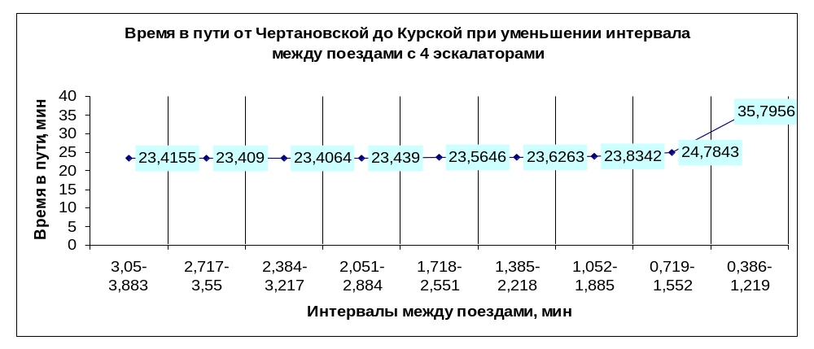
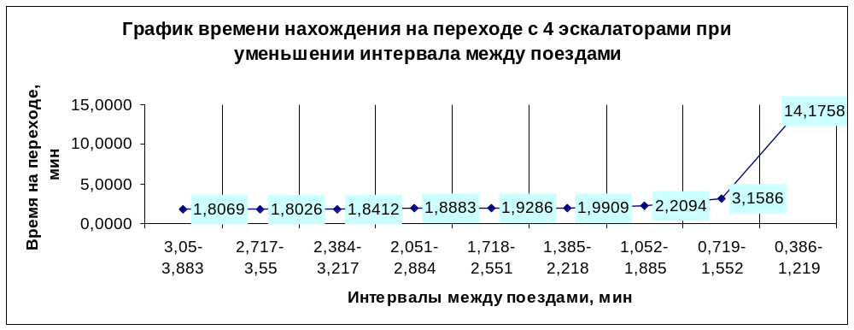

Slide 13
Вывод
Для частичной разгрузки данного участка метрополитена нужно поставить дополнительный эскалатор.

Slide 14
Спасибо за внимание!

